Slide 1
Electronic voting
Fatin delfi andita 14117087
Nova yastika putri 14117073
Reza octaviany 14117062

Slide 2
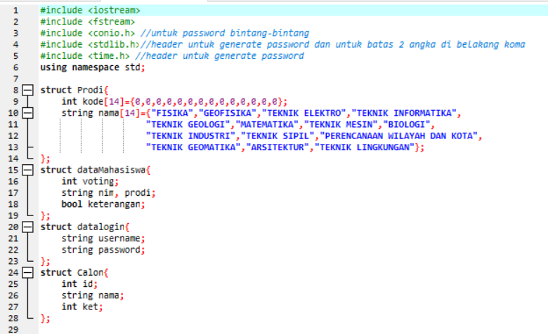
HEADER DAN DATA RECORD
<iostream> : bahasa c++
<fstream> : file eksternal
<conio.h> : getch (input pause)
<stdlib.h> : srand, rand, printf
<time.h> : time null random
Prodi : sinkronisasi file datamhs
dataMahasiswa : file datamhs
datalogin : file unamepass
Calon : file calon

Slide 3
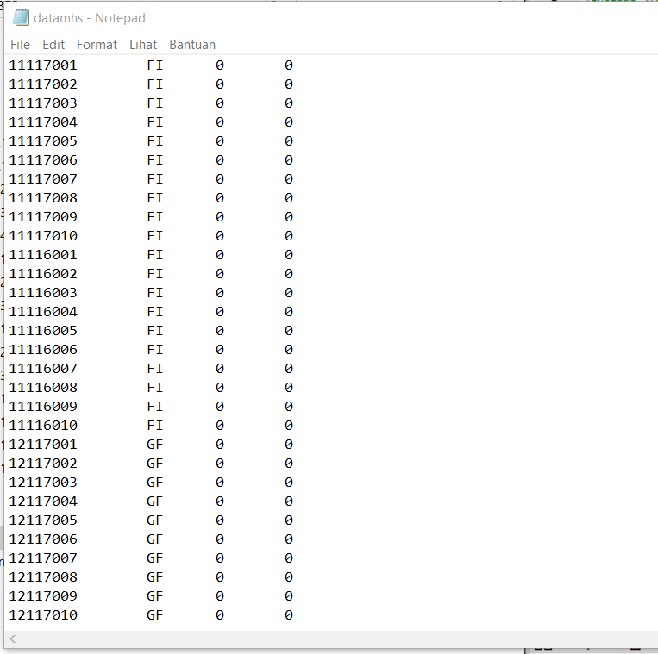

Slide 4
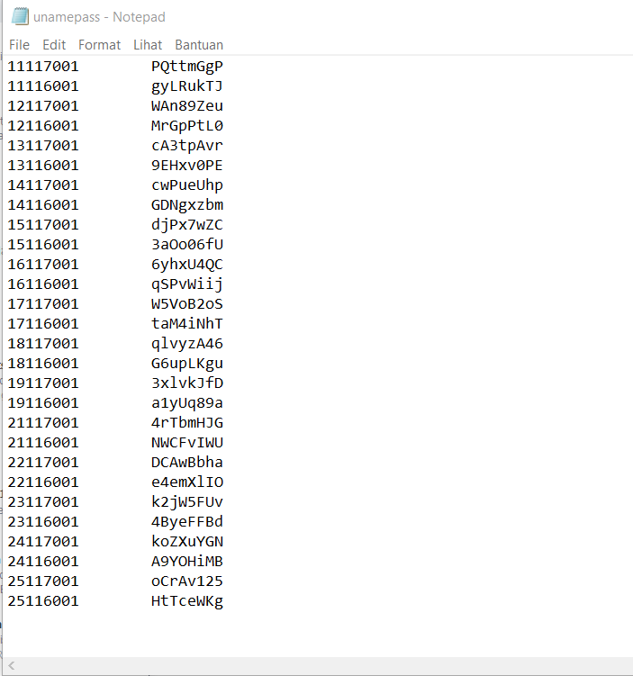

Slide 5
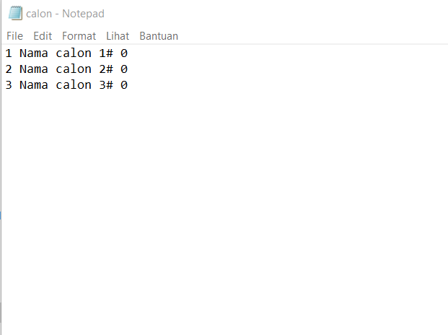

Slide 6
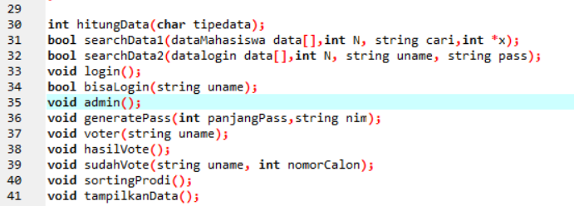

SUB-PROGRAM YANG DIGUNAKAN
4 fungsi
8 prosedur
Main program memanggil sub-program yg bernama login.

Slide 7
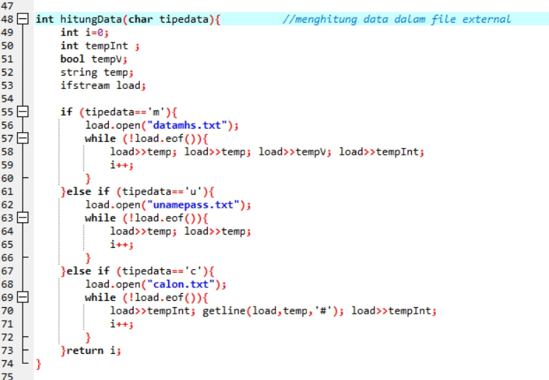
Int hitungData
Kembalian berupa integer
Char tipedata adalah batasan-batasan user
Int i = 0 ; mendeklarasi nilai i=0
tempInt memuat variabel sementara berupa integer
tempV memuat variabel sementara berupa boolean
temp memuat variabel sementara berupa string
ifstream tipedata untuk menerima input melalui file eksternal

Slide 8
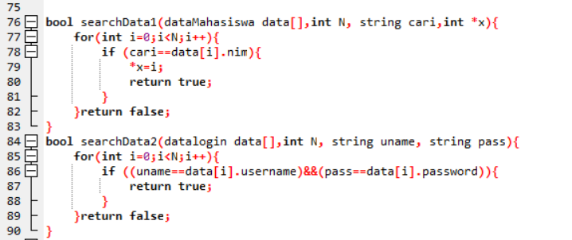
bool searchData1 bool searchData2
Kembalian berupa boolean
dataMahasiswa data[] dan datalogin data[] adalah array of record untuk menyimpan data dalam file ke dalam variabel.
Int N : banyak data dalam file eksternal
String cari : mencari data yang di inputkan dari suatu sub-program
Int *x : agar nilai i bisa di oper untuk meng-outputkan mahasiswa nomor berapa
String uname dan string pass : mencari data “username” dan “password” yang di inputkan dari suatu sub-program

Slide 9
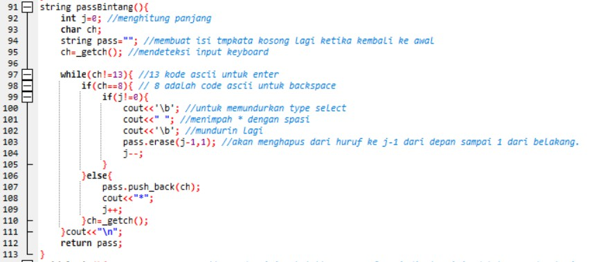
string passBintang
Kembalian berupa string
Agar output password bisa berupa bintang - bintang
Int j = 0 : panjang password mula-mula nol
Char ch = menyimpan setiap karakter yg di input di keyboard
Kode ascii : setiap karakter punya angka yg mendeklarasikan dirinya

Slide 10
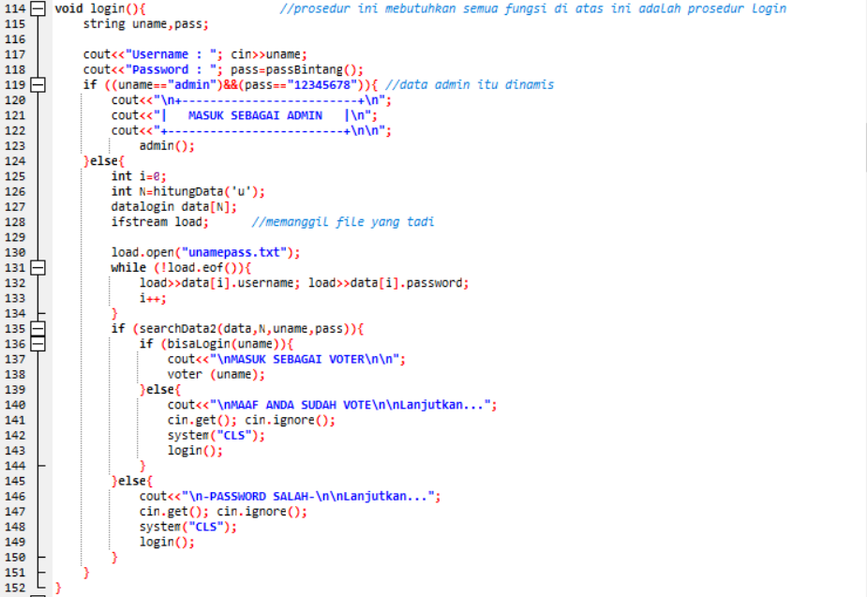
void login
Untuk mengecek data saat login
String uname : menerima inputan username dari user
String pass : menerima inputan password dari user
Int N = hitungData(‘u’) , nilai N yang dimasukkan ke dalam array akan di hitung dulu melalui fungsi hitungData dengan syarat if tipedata=u.
System (“CLS”) , membersihkan layar cmd.

Slide 11
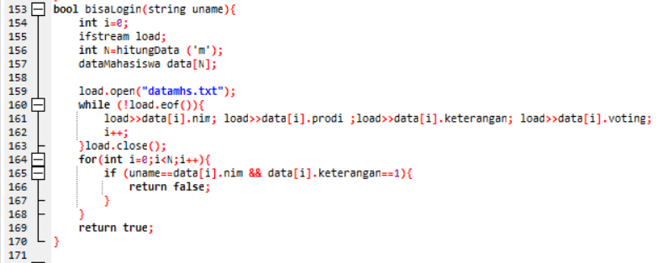
bool bisaLogin
Kembalian berupa boolean
Untuk mengecek apakah suatu user bisa login atau tidak berdasarkan sudah voting atau belumnya user tersebut
Int N = hitungData(‘m’) , nilai N yang dimasukkan ke dalam array akan di hitung dulu melalui fungsi hitungData dengan syarat if tipedata=m.

Slide 12
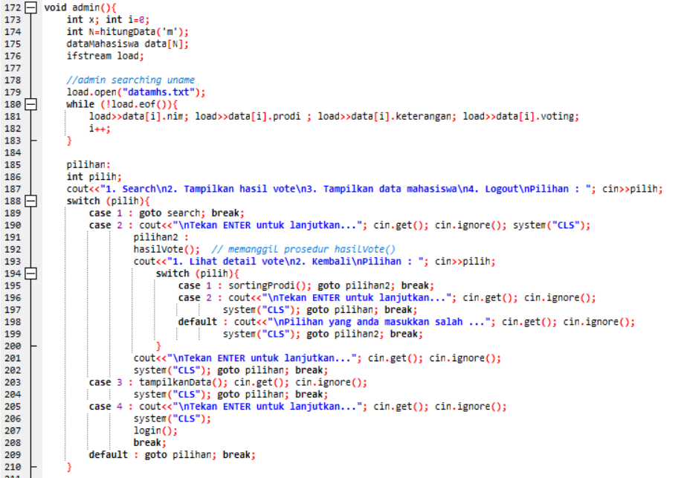
void admin
Jika saat login, user tersebut di nyatakan admin, maka akan memanggil prossedur ini.
Terdapat 4 menu
Int x agar admin dapat mencari data mahasiswa di file eksternal
Pilihan : menu yg ditampilkan saat masuk admin

Slide 13
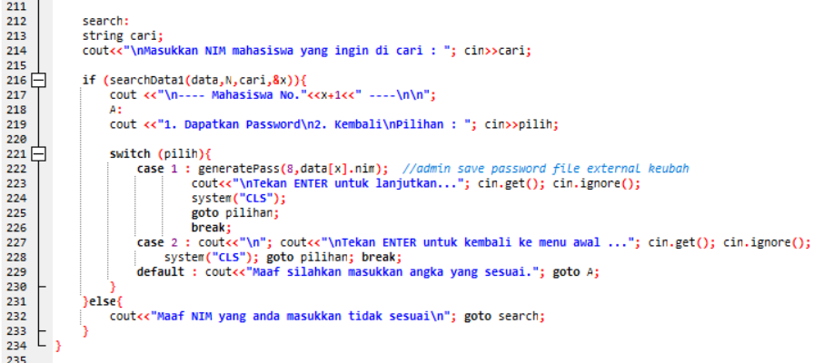
void admin
Search : jika admin memilih search masuk ke menu ini

Slide 14
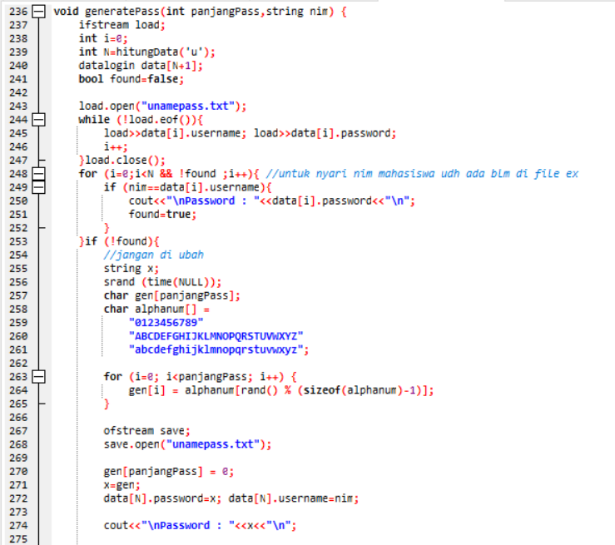
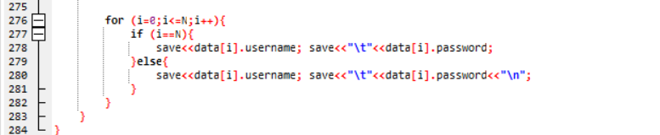
void generatePass
Agar admin bisa generate password untuk mahasiswa
Bool found mula mula bernilai salah (karena tidak ditemukan pada awalnya)
Datalogin data[N+1] : agar dia bisa menambah data yang akan di simpan saat menyimpan password

Slide 15
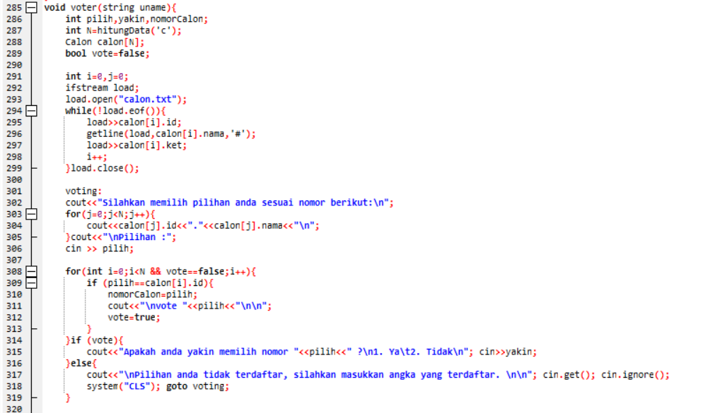
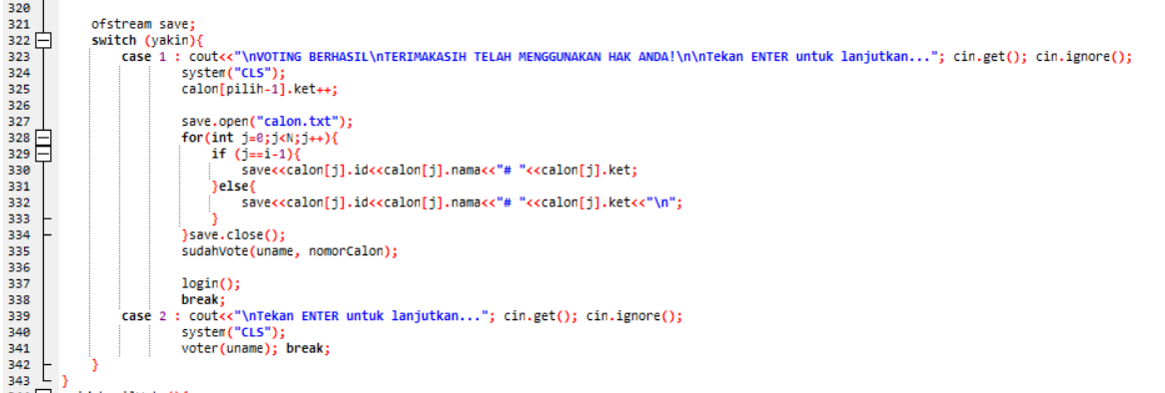
void voter
Untuk voter agar bisa voting
Int pilih : untuk memilih calon
Int nomorCalon : untuk menyimpan nomor calon agar menjadi parameter di sub-program sudahVote
Getline (load,calon[i],nama,’#’) , untuk mendapatkan inputan berupa nama lengkap berspasi, dan berhenti jika menerima input ‘#’

Slide 16
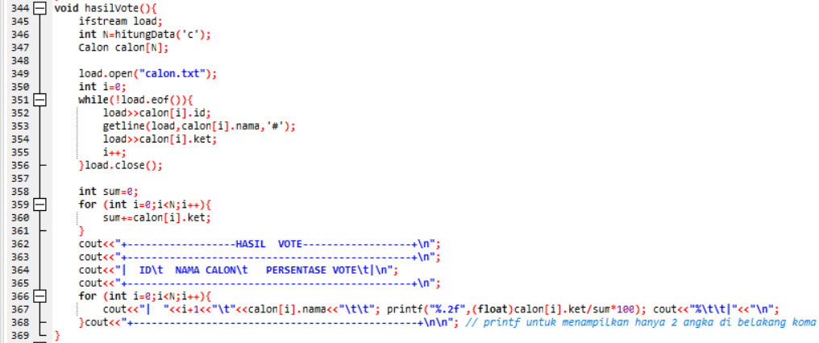
void hasilVote
Untuk menampilkan nilai hasil vote dengan jumlah nya
Int N = hitungData(‘c’) , nilai N yang dimasukkan ke dalam array akan di hitung dulu melalui fungsi hitungData dengan syarat if tipedata=c.
(float) untuk mengkonversi nilai berupa float (desimal) sementara
printf(“%.2f”) agar dapat mengoutputkan nilai hasil hanya 2 angka di belakang koma

Slide 17
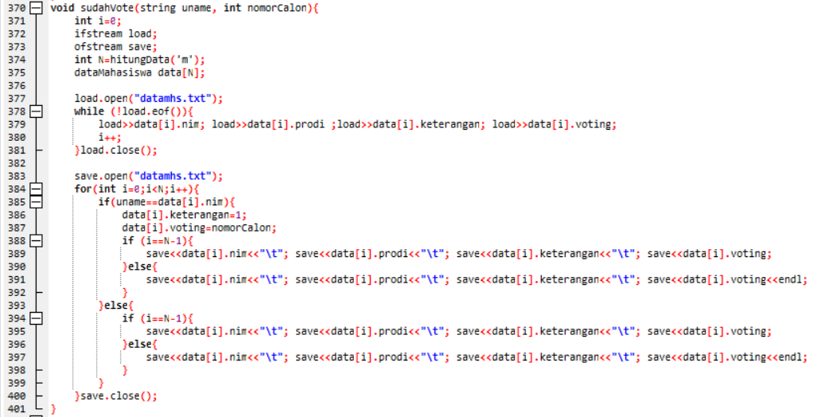
void sudahVote
Untuk menyimpan hasil vote, dari voter, secara berurutan menyimpan NIM, Prodi, Keterangan (bool sudah vote/belum), dan memilih calon nomor berapa
Int N = hitungData(‘m’) , nilai N yang dimasukkan ke dalam array akan di hitung dulu melalui fungsi hitungData dengan syarat if tipedata=m.

Slide 18
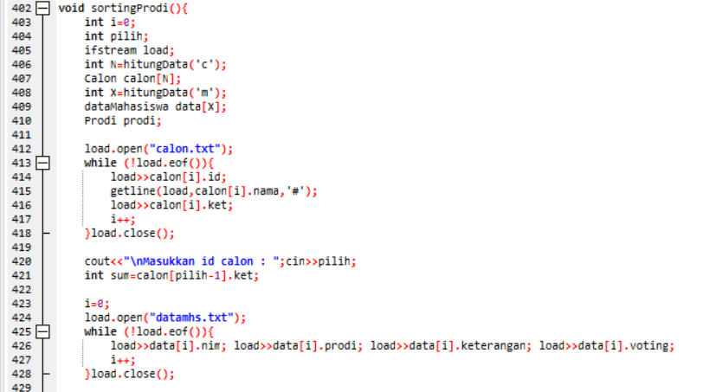
void sortingProdi
Untuk mensorting suatu prodi yang memilih calon. Dari yang terbesar sampai ke terkecil.
Int N = hitungData(‘c’) , nilai N yang dimasukkan ke dalam array akan di hitung dulu melalui fungsi hitungData dengan syarat if tipedata=c.
Int N = hitungData(‘m’) , nilai N yang dimasukkan ke dalam array akan di hitung dulu melalui fungsi hitungData dengan syarat if tipedata=m.

Slide 19
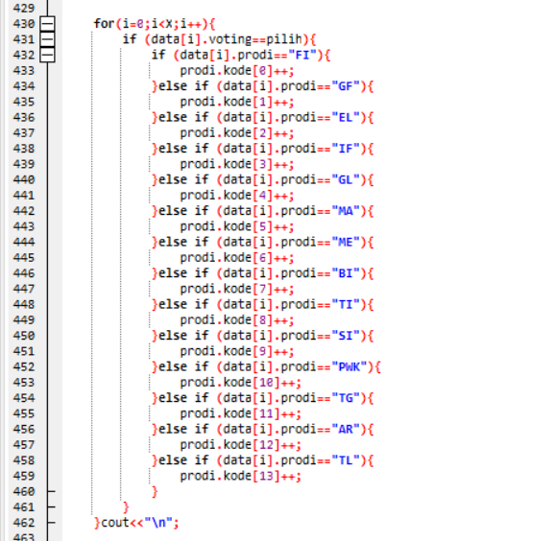
void sortingProdi
Untuk mensorting suatu prodi yang memilih calon. Dari yang terbesar sampai ke terkecil.
prodi.kode[]++; bermaksud untuk menambah nilai pada array yang bernama kode[], agar prodi yang bertipedata string dapat di sorting

Slide 20
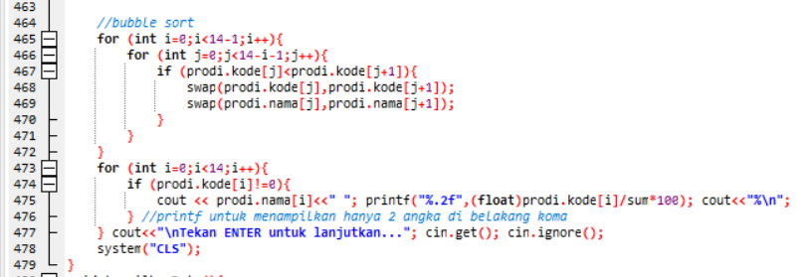
void sortingProdi
Untuk mensorting suatu prodi yang memilih calon. Dari yang terbesar sampai ke terkecil.
swap adalah fungsi untuk menukar isi dari variabel
Menukar kedua array agar nama array tertukarr saat kode tertukar
(float) untuk mengkonversi nilai berupa float (desimal) sementara
printf(“%.2f”) agar dapat mengoutputkan nilai hasil hanya 2 angka di belakang koma

Slide 21
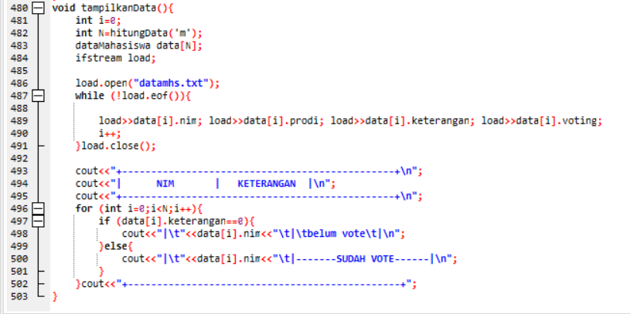
Void tampilkanData
Untuk menampilkan data semua mahasiswa dan menampilkan apakah mahasiswa sudah vote atau belum vote
Int N = hitungData(‘m’) , nilai N yang dimasukkan ke dalam array akan di hitung dulu melalui fungsi hitungData dengan syarat if tipedata=m.

Slide 22
Kelebihan program
Dengan adanya program e-voting ini, maka panitia tidak perlu menyiapkan kertas dan alat pencoblosan lagi saat melakukan pemilihan.
Program ini menghemat waktu dan biaya.
Program ini memuat dua akun, yaitu admin dan mahasiswa.
Pada akun admin, dapat melihat hasil vote, memberikan passoword random kepada voters, dan dapat mengubah nama kandidat. Pada akun mahasiswa, voters dapat memilih kandidat.

Slide 23
Kekurangan program
Jika dalam skala besar, passsword yang disimpan pada file eksternal dapat dengan mudah di curi oleh orang yang tidak bertanggung jawab.
Data mahasiswa tidak terdapat nama, sehingga dapat terjadi kesalahan data pada saat voting
Source code tidak rapih dan kurang terstruktur

